Slide 1
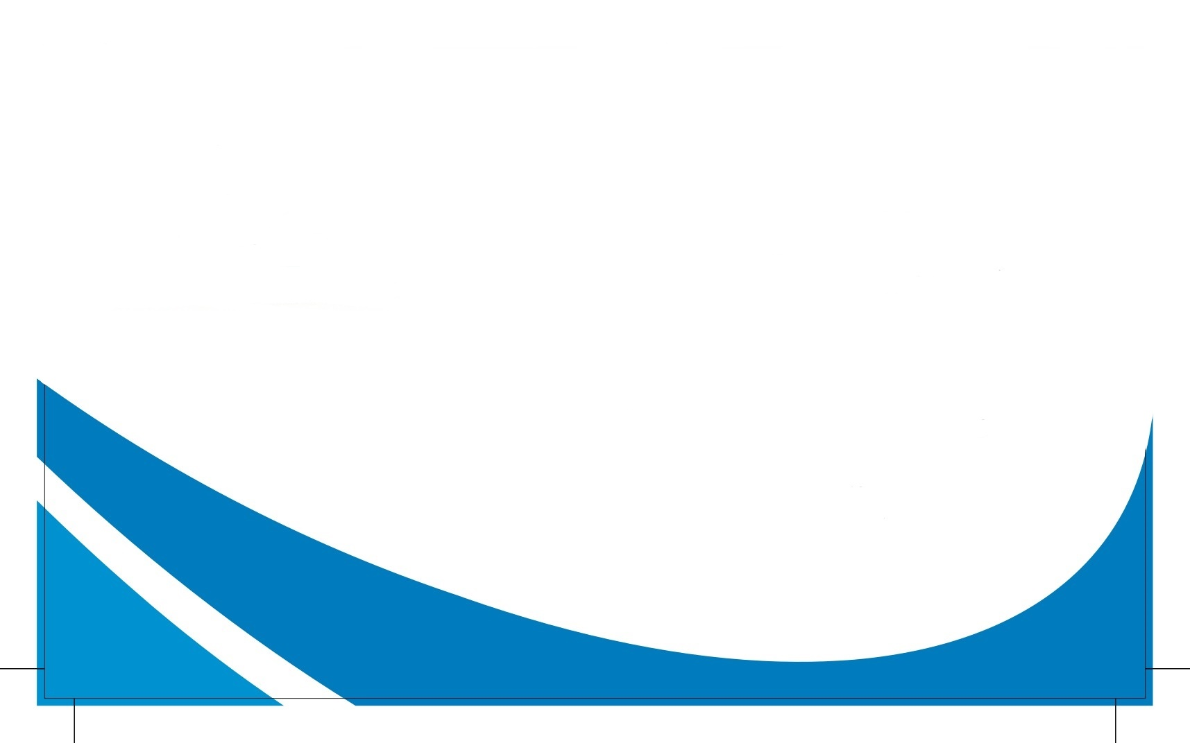
Федеральное государственное образовательное бюджетное учреждение высшего образования
«Финансовый университет
при Правительстве Российской Федерации»
Риски и ключевые вопросы аудита
Ветрова Ирина Федоровна
доктор экономических наук,
Профессор Департамента учета, анализа и аудита

Slide 2
Риски
МСА 315 (пересмотренный)
СВК
РИСКИ
Значи-
тельный
Бизнеса

Slide 3
Ключевые вопросы аудита
МСА 701
профессиональное
суждение
Ключевые
вопросы
аудита
наиболее значимые
для аудита
из числа
доведенных до ЛОКУ

Slide 4
Связь рисков и ключевых вопросов аудита
(идеальная модель)
Ключевые вопросы аудита
Риски

Slide 5
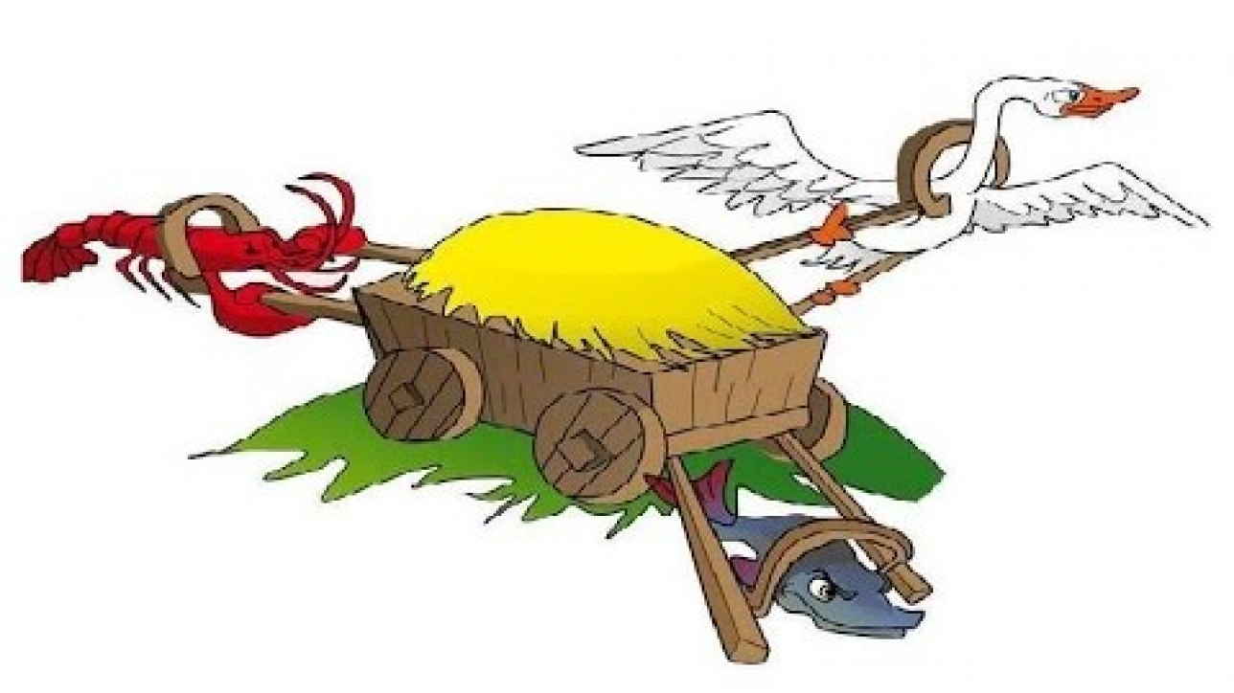
Связь рисков и ключевых вопросов аудита
(реальная модель)
Риски оцененные аудитором,
ключевые вопросы
предлагаемые аудитором
Информирование
ЛОКУ
их реакция
Ключевые вопросы аудита отраженные в
заключении

Slide 6
Связь рисков и ключевых вопросов аудита
(реальная модель)

Slide 7
Идеальная модель = реальная модель
Корпоративная
культура
Стандарты
Корпоративная
ответствен-ность
ЛОКУ
Законодательство
Применение МСА с учетом национальных особенностей ведения бизнеса в России
Необходимы уточнения норм закона

Slide 8
Спасибо за внимание

